Slide 1

第十二章 功率放大器
功率放大器概述
功率放大器分析计算

Slide 2
12.1 功率放大器概述
12.1.1 功率放大器特点
输出级电路和功率放大器，一般处理的都是大信号。
小信号近似或模型不再适用。
性能指标：输出功率P_{L}和最大功率转换效率η_{max}。
( power-conversion efficiency )
最大输出功率 与电源消耗的平均功率 之比。

Slide 3
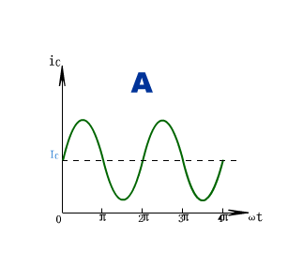
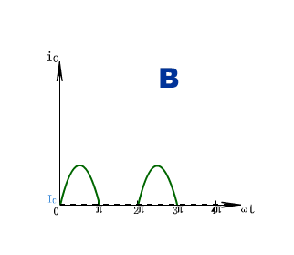
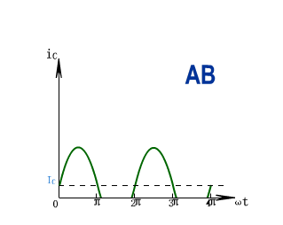
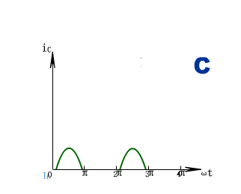
12.1.2 功率放大器分类
根据电路中晶体管工作点的不同，输出级电路有A类/甲类、B类/乙类、AB类/甲乙类和C类/丙类之分。
A类：晶体管在信号的整个周期内均处于导通状态。
B类：晶体管仅在信号的半个周期处于导通状态。
AB类：晶体管在信号的多半个周期处于导通状态。
C类：晶体管仅在信号的小半个周期处于导通状态。

Slide 4
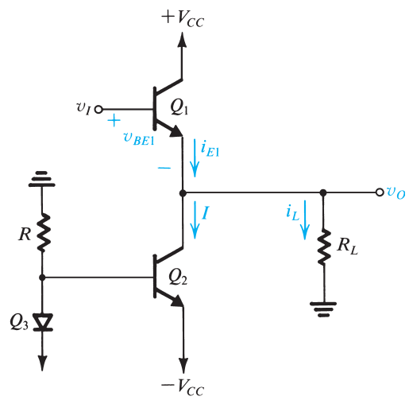
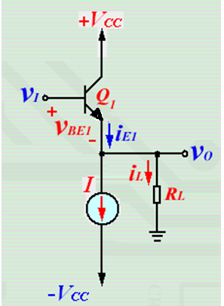
12.2 功率放大器分析计算
12.2.1 A类功率放大器

Slide 5
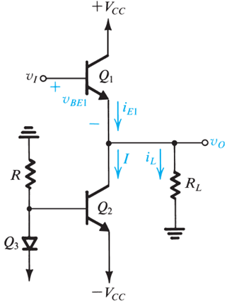
正方向
负方向
或
当选择恒流源

Slide 6
在最大输出情况下，忽略饱和压降
负载上得到的平均输出功率（假设输出正弦信号）
电源提供的平均功率为

Slide 7
因要求 ，忽略饱和压降，则
若要获得最大功率转换效率，取
则电源提供的最小平均功率为
最大功率转换效率
此时最大管压降为
，集电极最大电流为

Slide 8
晶体管 Q₁ 的瞬时功耗
1、当 v_{o} = 0 时， Q₁ 承受最大功耗为
这种情况可能持续很长时间，因此，晶体管 Q₁ 必须能承受该功率。
2、考虑负载开路的极端情况
最大功耗出现在
此时 Q₁ 承受最大功耗为
这种情况一般不会持续很长时间，设计时不必受此约束。其平均功耗为
取
3、考虑负载短路的极端情况
可能会导致晶体管 Q₁ 烧毁。

Slide 9
考虑晶体管 Q₂ 的功耗
Q₂ 导通的电流为 I
最大功耗出现在
这种情况一般不会持续很长时间，设计时不必受此约束。
其平均功耗为
取

Slide 10
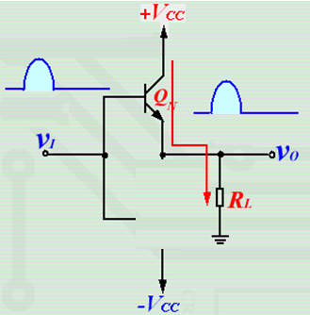
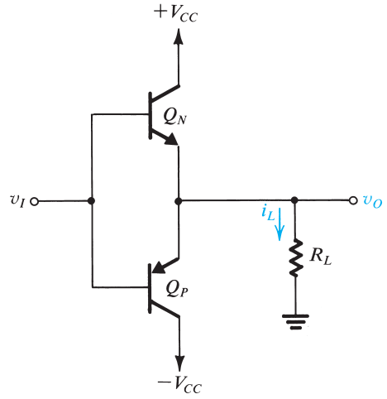
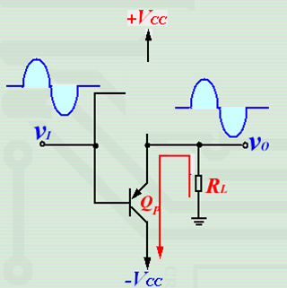
12.2.2 B类功率放大器
推
正半周
挽
负半周
电路工作在推挽（push-pull）模式

Slide 11
理想情况下，不考虑饱和压降

Slide 12
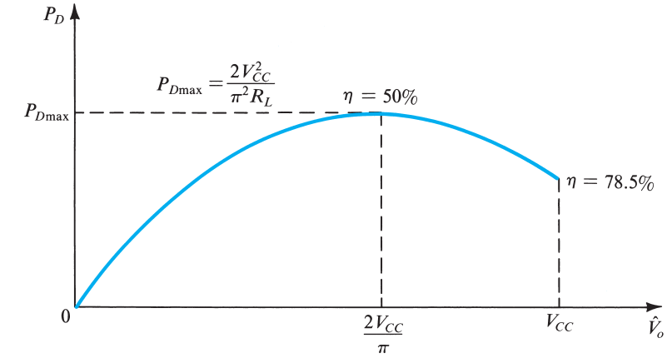
管耗问题
输出功率增大，管耗减小。
此时晶体管接近饱和，非线性失真增大。

Slide 13
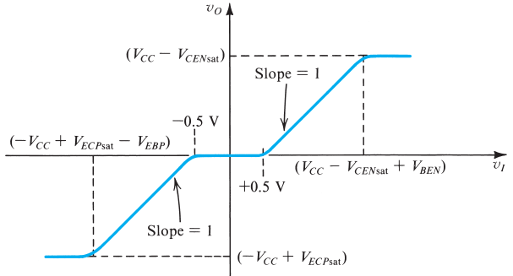
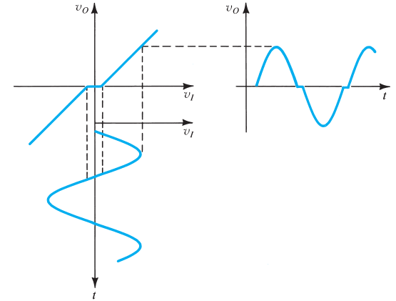
交越失真（Crossover Distortion）

Slide 14
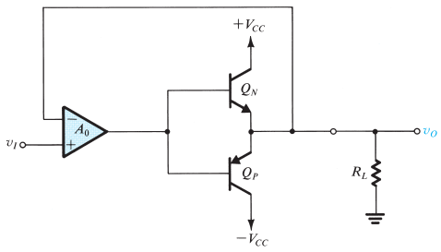
减小交越失真的方法之一
±0.7 V 的死区电压被降低至 ±0.7/A₀ V，但无法从根本上消除。

Slide 15
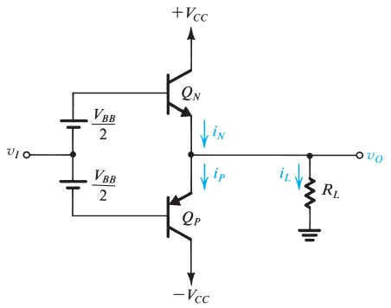

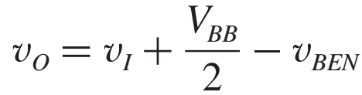

12.2.3 AB类功率放大器
一、工作原理
为了较好地克服交越失真，为B类放大器的输出晶体管加上一定的静态工作电流 I_{Q}。
考虑输入正半周信号情况

Slide 16
1、当输入正信号较大时，负载电流由 Q_{N} 提供，Q_{P} 电流可以忽略。
2、当输入负信号的绝对值较大时，负载电流由 Q_{P} 提供，Q_{N}电流可以忽略。

Slide 17
输出电阻
输出电阻在 v_{I} = 0 附近近似为常数（ ），或者说，电压增益近似为 1，这是交越失真能被消除的根本原因。
为了减小失真，要求

Slide 18
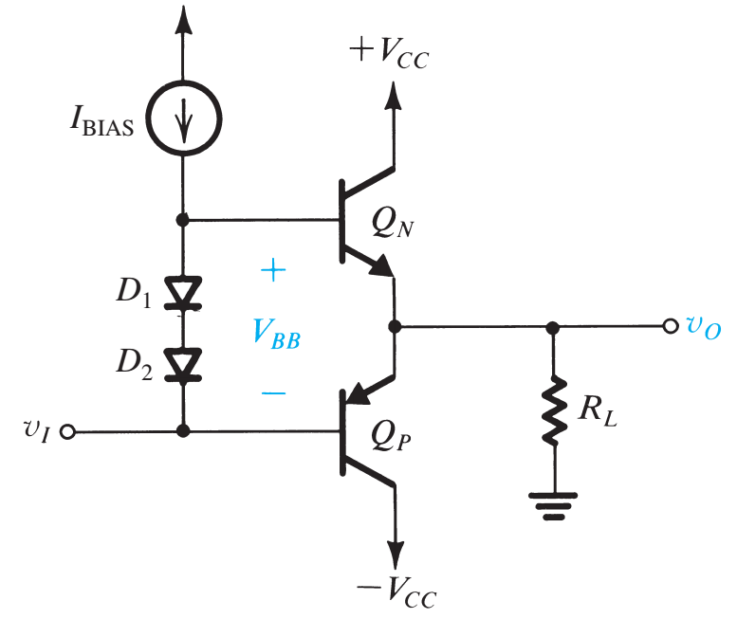
二、偏置方式
1、二极管偏置
1、温度升高，将使通过 Q_{N} 和 Q_{P} 的静态偏置电流 I_{Q} 增大，导致热失控（ thermal runaway ）。
2、若二极管D₁和D₂靠近 Q_{N} 和Q_{P} 放置，则温度升高将导致V_{BB}减小，从而减小 I_{Q}，防止热失控的发生，提高输出级晶体管偏置电流的热稳定性。

Slide 19
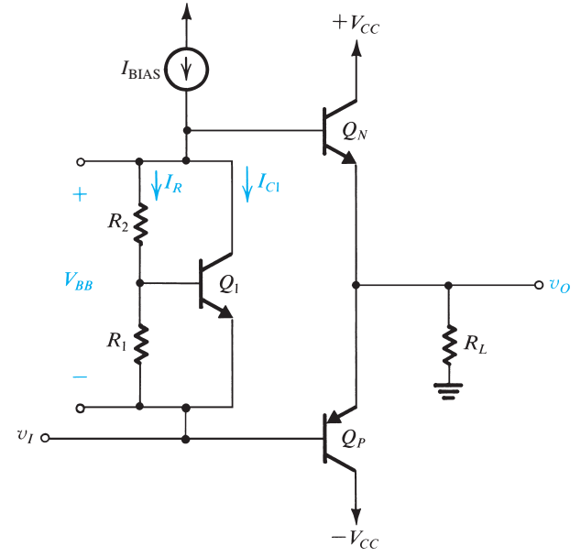
2、晶体管偏置（又称为V_{BE}电压倍增器偏置）
忽略晶体管 Q₁ 的基极电流
通过将 Q₁ 靠近 Q_{N} 和Q_{P} 放置，同样可提高输出级晶体管偏置电流的热稳定性。

Slide 20
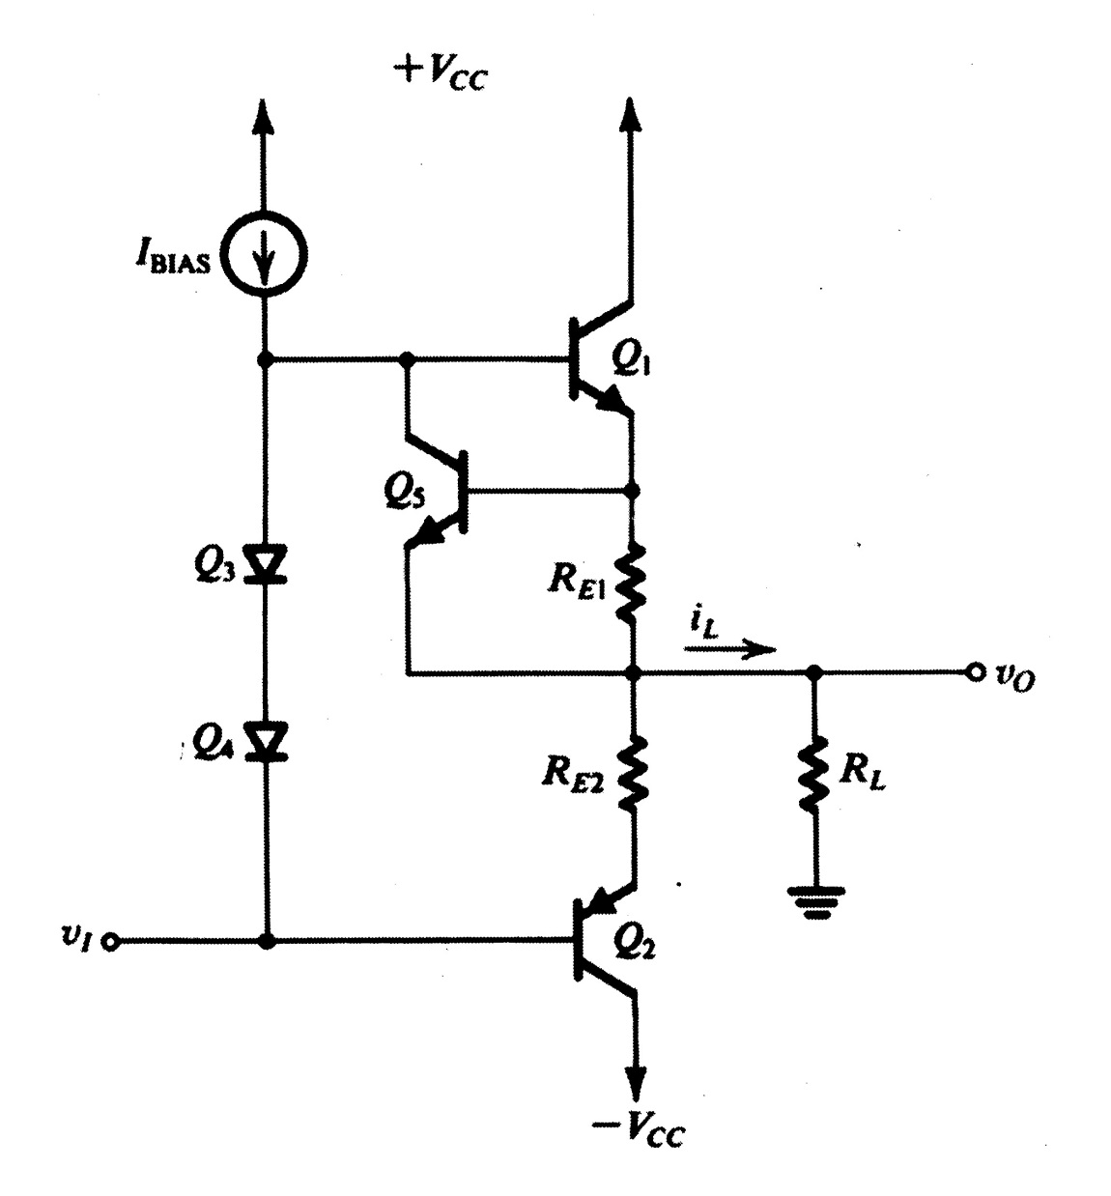
三、短路保护
好处：保护输出晶体管不出现热失控。
不足：输出电压的摆幅将下降。

Slide 21
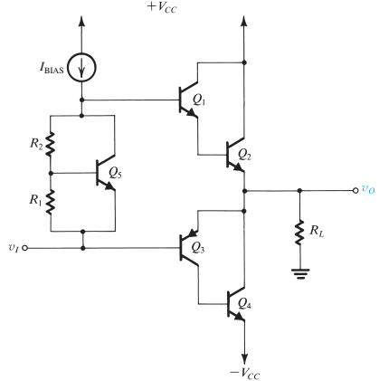
四、使用复合管
复合管输出级可提高晶体管的电流增益，减小基极驱动电流。

Slide 22
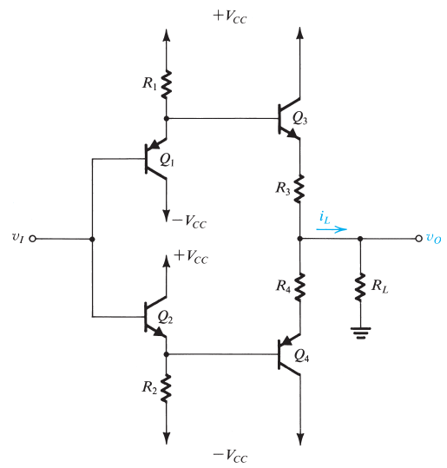
五、输入端引入射级跟随器
1、输入端引入射级跟随器，可增大输入电阻。
2、R₃ 和 R₄ 电阻很小，主要是为了补偿 Q₃ 和 Q₄ 的
失配，使输出信号的正负幅度相同。
3、R₃ 还可以提供负反馈，稳定通过Q₃的电流，防止热失控。

